Slide 1
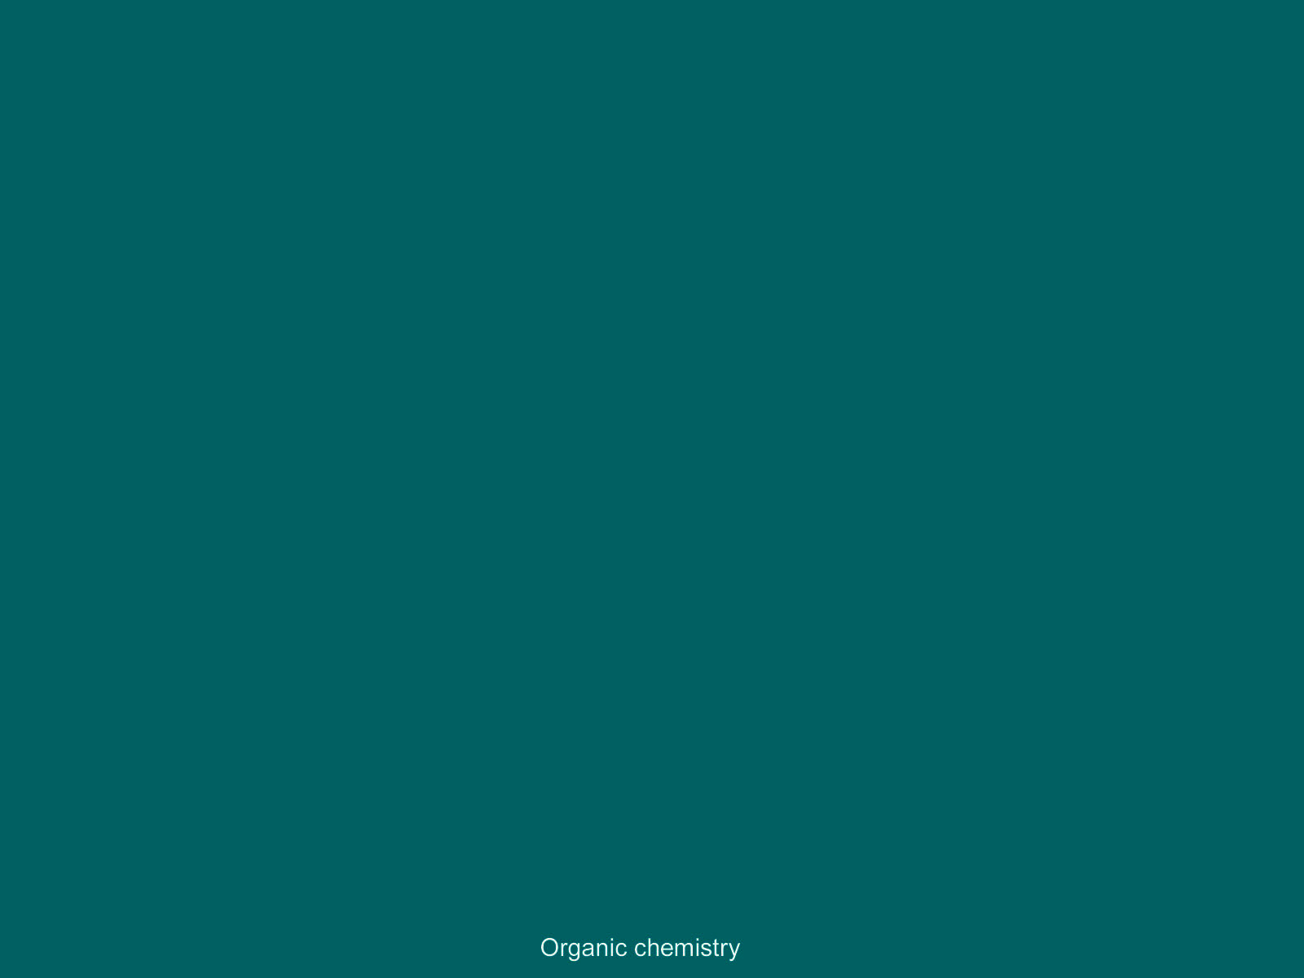
第5章 旋光异构
学习要求：
1 熟悉手性与对称性、对映异构、旋光性、比旋光度。
2 掌握含一个手性碳原子化合物的对映异构现象。
3 掌握Fischer投影式、透视式的书写和R、S构型标记法。
熟悉对映体、非对映体和外消旋体、内消旋体等基本概念
及手性分子的性质。
5 了解手性合成及外消旋体的拆分。
6 了解其它化合物的对映异构和亲电加成反应的立体化学。
重点：手性分子的判断；构型的标记。手性分子的性质。
难点：构型的表示和标记。

Slide 2
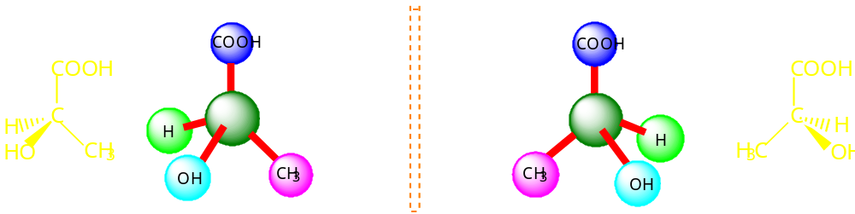
由葡萄糖发酵所得
R -（-）-乳酸
-3.82。
由肌肉运动所得
S -（+）- 乳酸
+3.82。
作业：5.4 5.5 5.6 5.7 5.8. 5.10 5.11 5.14
思考题：5.10 5.12

Slide 3

5.1 异构体的分类
构造异构: 由于分子中原子间互相连接次序的不同而产生的异构现象叫做∽。
立体异构：构造式相同，但分子中原子在空间的排列方式不同而产生的异构现象叫做∽。

Slide 4
构象异构：凡构型相同，但因分子内共价键旋转而呈现的异构现象叫做∽。
立体异构
举例

Slide 5
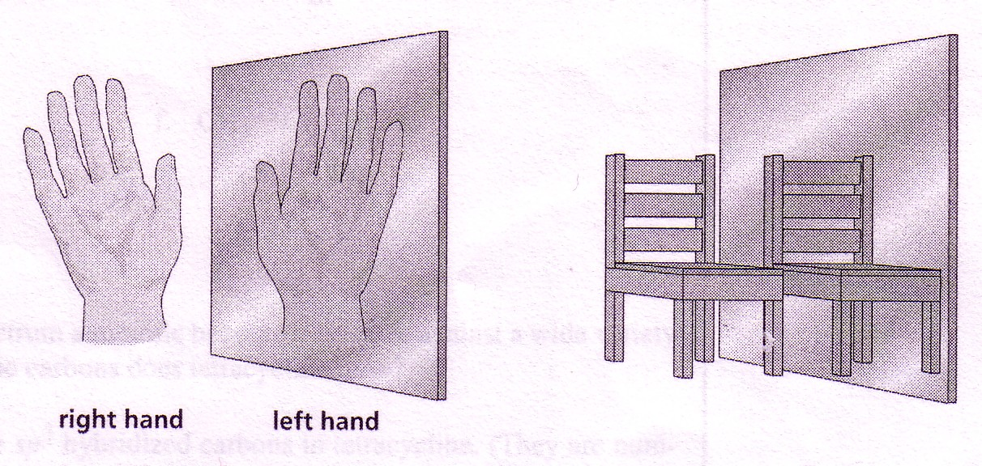
5.2 手性和对称性
5.2.1 手性
手性 物质分子与其镜象不能重合就象我们的左、右手相象而不能叠合一样，人们把物质的这种特征称为手征性或手性(Chirality)。
Using a mirror to test for chirality. A chiral object is not the same as its mirror image-they are nonsuperimposable.
An achiral object is the same as its mirror image-they are superimposable.

Slide 6
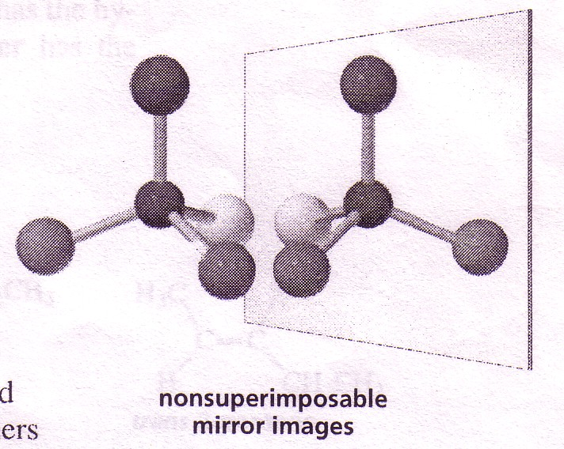
R-(-)乳酸 S-(+)乳酸
乳酸是含一个手性碳原子的化合物，实物分子与其镜像相似而不能重合。
不同来源的乳酸表现出对平面偏振光不同的影响。

Slide 7
立体化学中，把不能与其镜象重合的分子叫做手性分子，而能重合的叫做非手性分子。乳酸分子是手性分子。
分子中所连4个不同原子或基团的碳原子(Cabcd)，称为手性碳原子，或称不对称碳原子。常用C*表示。
凡含一手性碳原子的化合物因其在空间有两种排布方式，因而都是手性分子。但 Caacd是非手性分子。
1874年Van’t Hoff 提出碳的四面体结构学说，并最早提出旋光性是由于分子缺少对称性而产生的。
因此，可通过考察分子的对称性，来判断化合物的手性。

Slide 8
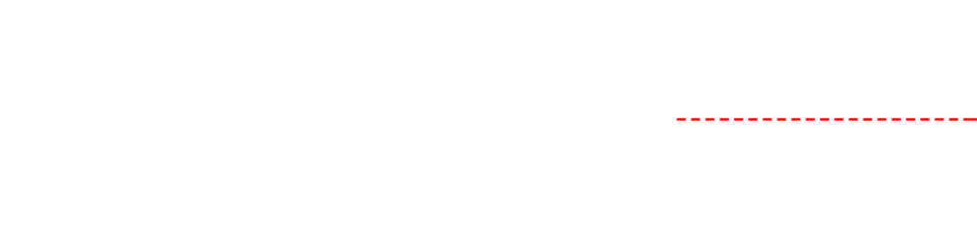
5.2.2 对称因素
(1) 对称面(σ)
设想分子中有一平面可以将分子分成互为镜象的两半，那么这个平面就是分子的对称面。
具有平面对称因素的分子是非手性分子，无旋光性。一个平面型分子的 （如:反-2-3丁烯）分子平面本身就是一个σ。因此，平面型分子无旋光性。

Slide 9
(2) 对称中心 (i)
如果分子中有一点P，通过P点画任意直线，若在离P点等距离的两端有相同的原子或基团，则P点称为分子的对称中心。
具有中心对称因素的分子是非手性分子。

Slide 10
(3) 对称轴 (Cn)
如果穿过分子画一直线，分子以它为轴旋转一定角度后，可以获得与原来分子相同的形象，这一直线即为该分子的对称轴。旋转360/n后使分子图形复原，这条直线就是n重对称轴。
只含旋转轴对称因素的分子是手性分子。

Slide 11
结论：
有σ、I的分子均可与其镜象重叠，是非手性分子；反之，为手性分子。有、无对称轴则不能作为分子是否具有手性的判据。
故通常判断一个化合物有、无旋光性(手性)，只要
看其是否存在着σ、I 即可。手性是物质具有旋光性和
产生对映异构现象的必要且充分条件 。
5.3 手性分子的性质 _____ 光学活性
手性分子具有光学活性即旋光性，可使平面偏振光发生旋转。
5.3.1 平面偏振光与旋光性
只在一个平面上振动的光称为平面偏正光，亦简称为偏振光或偏光。

Slide 12
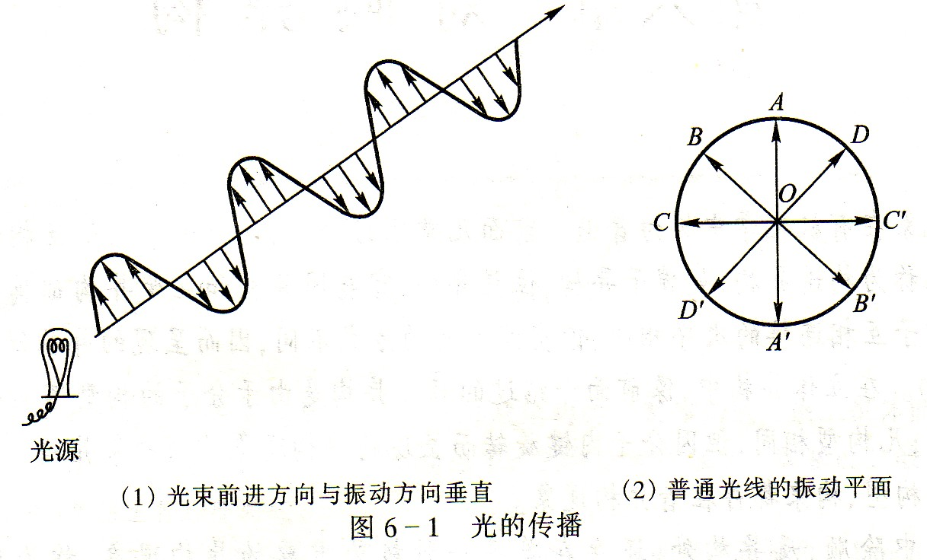
平面偏振光
振动方向与晶轴
平行的光才能通过

Slide 13
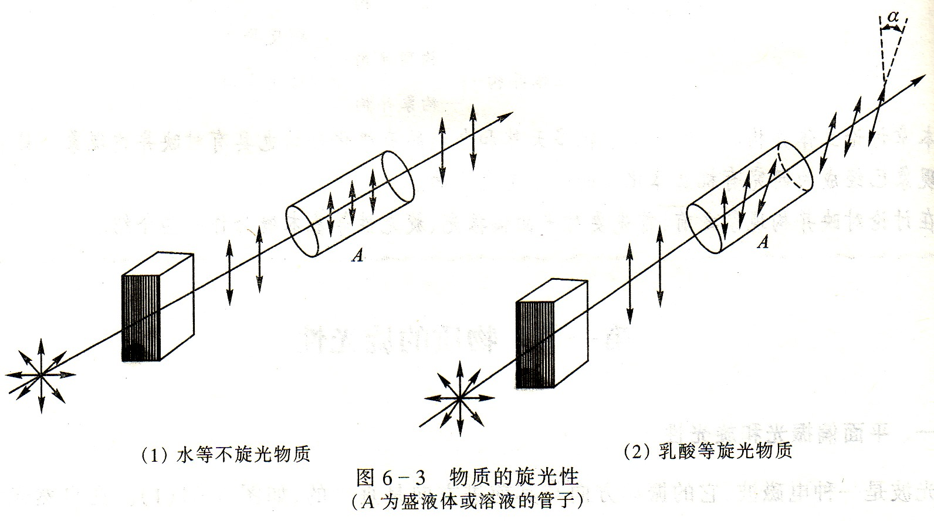
旋光性
旋光性：使偏振光偏振面旋转的能力。
像松节油、樟脑和乳酸等这些天然有机化合物，无
论在固态条件下或是在液态或溶于水后仍能保持旋光性。
这表明，该种类型化合物的旋光性是由这些化合物的分
子结构所决定的。只要结构不变，旋光性也就不会改变。

Slide 14
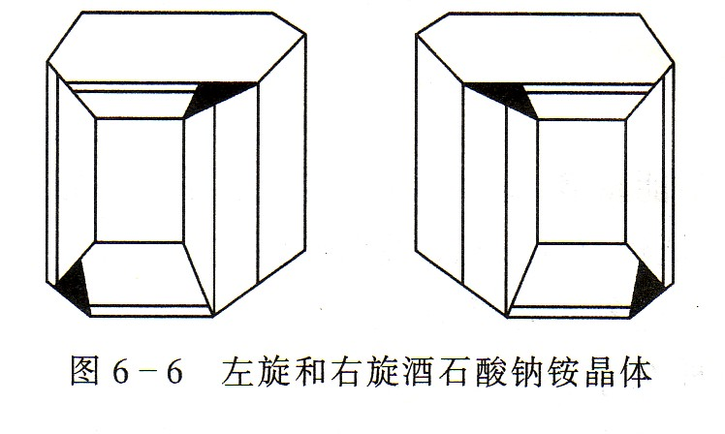
1848年，Pasteur 在进行酒石酸盐的晶体学研究时发现，
在低于27℃时让酒石酸钠铵的溶液慢慢蒸发，能得到外观可
以辨别的两种晶型不同的酒石酸钠铵。
他用镊子小心地将这两种晶体分别取出，溶解于水后用旋光仪检查，发现一种是右旋的，另一种是左旋的，旋光值相等。随后他做了木质模型试验。并分析指出，酒石酸之类的分子，其本身和其镜像互相对映却不能叠合。Pasteur指出产生旋光性的分子与其分子结构有关。

Slide 15
1874年，在Kekule 提出碳四价的基础上，Van‘t Hoff
提出碳四价的四面体指向的假设。在用正四面体模型显示
C*时，发现这些原子或基团在碳原子周围有两种不同的排列方式。
这两种不同的排列方式的关系犹如左手和右手的关系。差不多同时，法国化学家Le Bel 也指出旋光性是由于分子中缺少对称性而产生的。这一发现为对映异构的研究奠定了理论基础。 Van‘t Hoff 荣获首届诺贝尔化学奖。
对映异构体的熔点、沸点、相对密度、折光率、在一般
溶剂中的溶解度以及光谱图等物理性质都相同。在与非手性
试剂作用时，它们的化学性质也相同。对映异构体分子结构
上的差异只表现在对偏振光的作用不同上。

Slide 16
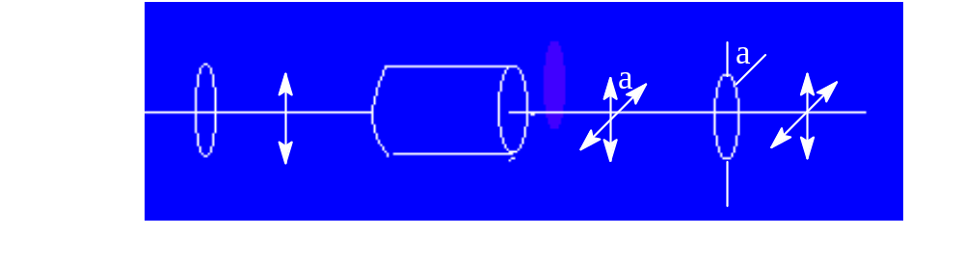
5.3.2 旋光仪和比旋光度
旋光仪
旋光度：使偏振光偏振面旋转的角度，用 α 表示。旋光方向，右旋用（+）、左旋（-）表示。
旋光度α与被测样品的浓度及偏振光经过样品的路径长度有关，其本质是与偏振光透过的分子数多少有关。

Slide 17
比旋光度： 通常把溶液的浓度规定为1g/mL，盛液管的长度为1dm，并把在这种条件下测得的旋光度叫做比旋光度，用[α]_{λ}^{t}表示：
[α]_{λ}^{t} =
通常还须标明溶剂。如 葡萄糖[α]_{D}^{t} = +52.5°(水)

Slide 18
5.4 含一个手性碳原的化合物
5.4.1 对映体和外消旋体的性质
手性碳原子 与四个不相同的原子或基团相连的碳原子称为∽。
凡含一个手性碳原子的化合物都是手性分子,它可以有两种构型，一为右旋体,另一个为左旋体。
对映体 两种立体异构体呈物体和镜象的对映关系，因此互称为对映异构体，简称对映体。

Slide 19
对
映
体
[α]_{D}²⁰ +3.82º(水) -3.82º(水)
m.p/℃ 53 53
pk_{a}(25 ℃ ) 3.79 3.79
对映体除了对偏光表现出不同的性质外，在手性环境的
条件下，如手性试剂、溶剂、催化剂的存在下也会表现出某
些不同的性质。如氯毒素(一)具有抗菌作用，(+)则无疗效。
外消旋体 一对具有光学活性的左、右旋对映体通过等量混合，则旋光性消失，这种物质被称为外消旋体。常用(±)表示。外消旋体可分离成左旋体与右旋体。 (±)乳酸m.p：18℃。

Slide 20
5.4.2 构型的表示方法
(1) 楔形式
特点：直观，但表示多个手性碳原子时不便。
(2) Fischer投影式
为了便于书写和进行比较,对映体的构型人们常用
Fischer投影式。
规定： 投影时，与手性碳相连的横向两键向前，竖向两键向后，交叉点为手性碳原子。

Slide 21
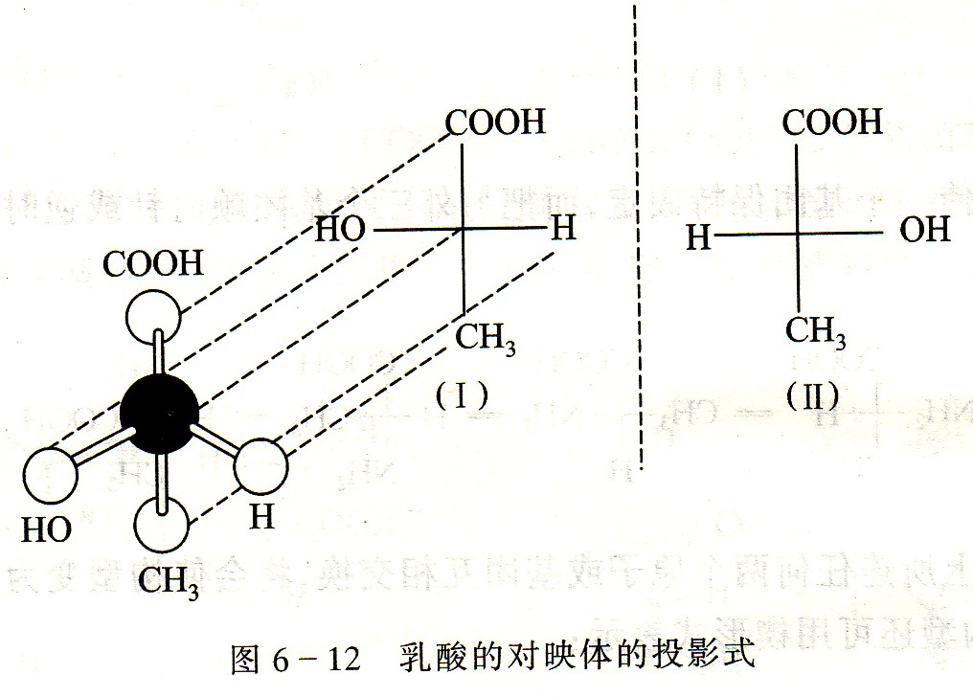
注意事项:

Slide 22
a 投影式不能离开纸平面翻转180°,否则会调换了手性碳原子所连原子或基团的前后位置，使分子构型翻转。
b 将投影式在纸平面上转旋90°的奇数倍时构型翻转,偶数倍时构型保持不变。前者前后基团互换了。后者基团前后关系未变。
R S

Slide 23
c 保持任一原子或基团不动,依次调换其它三个基团的位置,分子构型保持不变。
相当于C-H单键旋转120°。
d 将任意两个基团对调奇数次其构型翻转,对调偶数次分子构型保持不变。

Slide 24
5.4.3 构型的确定和命名
(1) D，L-标记法
相对构型： 1951年以前,旋光物质的真实构型即绝对构型人们无法则定。因此，人们为了能够表示旋光物质构型之间的关系，选择某一物质作为标准物质，其它物质的构型可以通过化学转变的方法与标准物质进行关联来确定。由于这样确定的构型是相对于标准物质而言的,所以称为相对构型。

Slide 25
标准物质
通过旋光仪可以测定出对映体中哪一个是右旋的，哪一个是左旋，但根据旋光方向并不能判断其构型。
绝对构型：1951年Bijvoet通过x-射线分析法测得了右旋酒石酸铷钠的构型。发现 其绝对构型(由实验测得)与由甘油醛推导而来的构型完全一致。

Slide 26
(2) 构型的R、S 表示方法
楔形式
a 将与手性碳原子所连的四个原子或原子团按次序规则
从大到小排列成序。如 a > b > c > d。
b 将次序最小者位于观察者最远处。
汽车方向
盘的连杆
亦可用左、右手做成这一
形式，让 d 位于手杆上。
c 其余三原子或原子团按递减次序排列，如：a→b→c。
顺时针者为R构型；逆时针者为S构型。
S，R，R

Slide 27
最小基团位于楔形虚线上,在纸平面上操作所得构型不变。位于楔形实线上，则所得构型与真实相反。
(R)- (+)-甘油醛 (S)- (-)-甘油醛 (R)-酞胺哌啶酮 (R)-萘普生
(2S,3R)-酒石酸 (2S,5R,6R)- 青霉素 (1R,2S)-麻黄素

Slide 28
最小位次基团不在楔形线上。则将最小位次基团交换到楔形虚线上，平面操作所得结果与真实构型相反。
(R)-2-丁醇 (S)-2-氯-2-溴丁烷
值得说明的是R或S同旋光性无对应关系。
Fischer投影式

Slide 29
a 横相反,纵不变
R-(-)-乳酸 S-(+)-2-氯丁烷
在纸平面上操作所得结果与真实构型相反，究其原因是因为最小基团H-位于横键上，在Fischer式上操作，此时观察者位于最小基团的背面，而IUPAC则规定观察者应在最小基团的对面，故所得结果与真实构型相反。
当最小基团位于纵键方向时，因最小基团是向后的，此时在Fischer式上操作，观察者正位于最小基团的最远处，故所得结果与真实构型一致。

Slide 30
b 含两个手性碳原子
对含两个手性碳原子立体异构体构型的标定可大大
简化，即其镜象构型必然相反。
R
R
(2R,3R)-(+)-酒石酸 meso

Slide 31
因为R,S构型是人为规定的，不能认为一个分子的R构型到另一分子的R构型就一定是构型保持；同理，也不能认为一个分子的R构型到另一分子的S构型就一定发生了构型翻转。
R S
因手性碳原子的化学键未发生断裂，故产物为构型保持。
5.5 具有两个手性中心的对映异构

Slide 32
5.5.1 含两个不同手性碳原子的对映异构
[α] +7.1º -7.1º +9.3º -9.3º
Ⅰ Ⅱ Ⅲ Ⅳ
对映关系： Ⅰ与Ⅱ； Ⅲ与Ⅳ
非对映关系： Ⅰ与Ⅲ、Ⅰ与Ⅳ、Ⅱ与Ⅲ、Ⅱ与Ⅳ

Slide 33



非对映体 比较(Ⅰ)与( Ⅲ ),C₂*构型相同，C₃*构型相异,整个分子不呈镜象对映关系，这种不对映的立体异构体叫做非对映体。非对映体之间物理性质不同，相混合时可用常规方法分离。
光学异构体的数目 = 2^{n} ; (n=不同手性碳原子数)外消旋体数目= 2^{n-1} 。
5.5.2 含两个相同手性碳原子
的对映异构
[α] +12º -12º meso
Ⅰ Ⅱ Ⅲ Ⅳ

Slide 34
(Ⅰ)、(Ⅱ)为一对对映体,(Ⅲ)、(Ⅳ)为同一化合物，
meso分子中存在着对称面无手性，无旋光性。
内消旋体:由于分子内含有相同手性碳原子，分子的两半互为实物与镜象关系，从而使分子内部旋光性互相抵消这种光学非活性化合物称为内消旋体。用meso表示。
内消旋体与外消旋体虽然都不具旋光性能，但它们有
着本质的区别,前者为一纯化物,不能分离成光活性化合物。
而后者可拆分为具有旋光性的两种物质。酒石酸的物理常数见表6-1

Slide 35
5.6 手性中心的产生
非手性化合物在非手性条件下常得到外消旋体。
为什么总得外消旋体 ？

Slide 36
机理：
R(+)-
S(-)-
Cl₂从两边进攻的机率均等。
由无旋光性的反应物在一般条件下进行反应，不经拆分不可能得到具有旋光性的物质。

Slide 37
5.7 手性合成
若不经过拆分直接合成出具有旋光性物质的方法，
叫做不对称合成或手性合成。
5.7.1 由手性化合物进行不对称合成

Slide 38
[构象分析] 中间体自由基构象能。
结果：产物为不等量的非对映体，且meso-占优势。

Slide 39
5.7.2 非手性分子通过引入手性基团进行不对称合成
一个分子的构象决定了某一试剂接近分子的方向。

Slide 40
5.7.3 非手性分子通过引入手性催化剂进行不对称合成
%e.e
97(R)
99(S)
Tetrahedron Letters 42 (2001)1107 ~ 1110
对映体过量百分率(%e.e)，%e.e 即Percent enantiomeric excess。
经过拆分或手性合成得到某一纯度的旋光异构体，一般可用对映体过量百分率 。

Slide 41
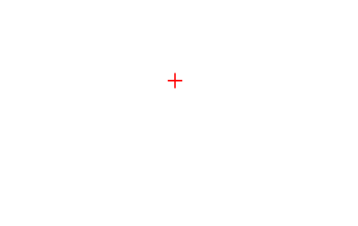
若: [R]=50, [S]=50, %e.e=0% 产物为外消旋体；
[R]=100,[S]=0, %e.e=100%。
5.7.4 立体选择性反应与立体专一性反应
R，R S，S

Slide 42
立体专一性反应：凡互为立体异构体的反应物，在相同条下与同一试剂反应，分别生成不同的立体异构体的产物。这种反应称为 ∽
80%~90%
立体选择性反应：某一反应物，在相同条下与同一试剂反应，产物可能有多个立体异构时，但只以其中的一种为主的反应。这种反应称为 ∽。

Slide 43
5.8 外消旋体的拆分
外消旋体的拆分是获得光学活性物质的重要途径之一。
常用的拆分方法有：机械法、微生物法、选择吸附法、
诱导结晶法、色谱分离法 和化学拆分法。
5.8.1 化学分离法

Slide 44
5.8.2 生物分离法
拆分的理论
收率 50%
L-(+)-丙氨酸
3-(4-噻唑基)- DL 乙酰基转移酶 L-有药用价值√ D-乙酰丙氨酸
华东师大学报(自)，2000,(2):107~109.

Slide 45
5.8.3 晶种法
5.8.4 色谱分离法
柱色谱法 (2) 配位竞争法
(3) 纸色谱法 (4) 气相色谱法
参考书：《立体化学》 叶秀林编 北大出版社 1999

Slide 46
5.9 肪脂环化合物的立体异构
meso- (S, S)- (R, R)-
1,2-环丙烷二甲酸同时存在顺、反异构和对映异构。
  讨论: 1,2 -和 1,4 -环己二甲酸的立体异构。
  1,2 -环己二甲酸的立体异构与上述情形相类似，有三种立体异构体。

Slide 47
  1,4 -环己二甲酸有几种立体异构子 ?
顺式 反式

Slide 48
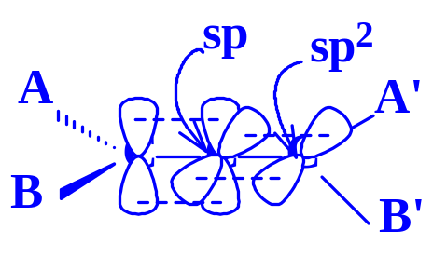
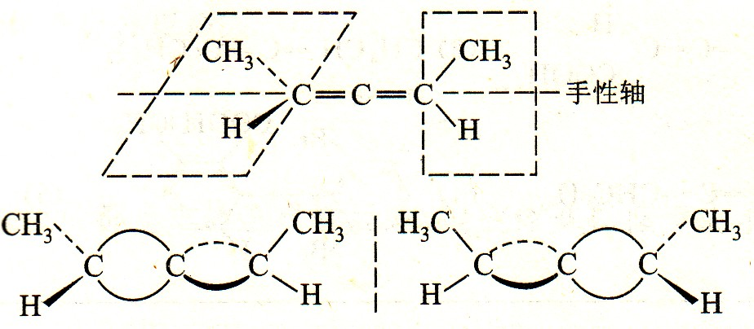
5.11 不含手性中心化合物的对映异构
5.11.1 丙二烯型分子
两个π键相互垂直，为线形非平面分子。
当A≠B时 ，4个基团两两处于互为垂直的平面上。分子有手性。
2,3-戊二烯的对映异构体

Slide 49
类似物：
无 手性 有 手性

Slide 50
5.11.2 联苯型分子
苯环间碳碳σ键旋转受阻，产生阻转异构现象。
当两个苯环的同一环上邻位都为不同取代基且取代基体积足够大时, 整个分子既无对称面又无对称中心, 分子有手性。这种立体异构现象称为

Slide 51
当某一个苯环为对称
取代时，分子无手性。
联萘衍生物：2,2’-联
萘二酚是手性分子。
5.11.3 含其它不对称原子的光学活性分子

Slide 52
作业提示：P₉₄

